Slide 1
Введение в информационную безопасность. Основные понятия.

Slide 2
Вопросы:
1. Понятие информации, информационной безопасности, защита информации и информационные угрозы и т.д;
2. Концепция информационной безопасности;
3. Основные составляющие информационной безопасности;
4. Объекты защиты;
5. Категории и носители информации;
6. Средства защиты информации;
7. Способы передачи конфиденциальной информации на расстояние;
8. Структуры, обеспечивающие информационную безопасность.
9. Этапы развития информационной безопасности

Slide 3
Основные понятия информационной безопасности

Slide 4
Информация - сведения, являющиеся объектом сбора, хранения, обработки, непосредственного использования и передачи в информационных системах.

Slide 5
Указ Президента РФ от 5 декабря 2016 г. № 646 «Об утверждении Доктрины информационной безопасности Российской Федерации»
информационная безопасность - состояние защищенности национальных интересов в информационной сфере, определяемых совокупностью сбалансированных интересов личности, общества и государства.
информационной безопасностью - состояние защищенности информации и поддерживающей инфраструктуры от случайных или преднамеренных воздействий естественного или искусственного характера (информационных угроз, угроз информационной безопасности), которые могут нанести неприемлемый ущерб субъектам информационных отношений.

Slide 6
Основными задачами системы ИБ являются:
своевременное выявление и устранение угроз безопасности и ресурсам, причин и условий, способствующих нанесению финансового, материального и морального ущерба его интересам;
создание механизма и условий оперативного реагирования на угрозы безопасности и проявлению негативных тенденций в функционировании предприятия;
эффективное пресечение посягательств на ресурсы и угроз персоналу на основе правовых, организационных и инженерно-технических мер и средств обеспечения безопасности;
создание условий для максимально возможного возмещения и локализации наносимого ущерба неправомерными действиями физических и юридических лиц, ослабление негативного влияния последствий нарушения безопасности на достижение целей организации.

Slide 7
Защита информации – комплекс правовых, организационных и технических мероприятий и действий по предотвращению угроз информационной безопасности и устранению их последствий в процессе сбора, хранения, обработки и передачи информации в информационных системах.
Информационная система — это совокупность технических (аппаратных) и программных средств, а также работающих с ними пользователей (персонала), обеспечивающая информационную технологию выполнения установленных функций.

Slide 8
Жизненный цикл информационной системы – непрерывный процесс, начинающийся с момента принятия решения о создании информационной системы и заканчивающийся в момент полного изъятия ее из эксплуатации.

Slide 9
Под субъектами информационных отношений понимаются как владельцы, так и пользователи информации и поддерживающей инфраструктуры.
К поддерживающей инфраструктуре относятся не только компьютеры, но и помещения, системы электро-, водо- и теплоснабжения, кондиционеры, средства коммуникаций и, конечно, обслуживающий персонал.

Slide 10
Ущерб
приемлемым
неприемлемым
УЩЕРБ - это утрата активов, повреждение (утрата свойств) активов и (или) инфраструктуры.

Slide 11
Информационная угроза – потенциальная возможность неправомерного или случайного воздействия на объект защиты, приводящая к потере или разглашению информации.
Политика безопасности – совокупность норм и правил, регламентирующих работу средств защиты от заданного множества угроз.

Slide 12
Концепция информационной безопасности
Что защищать?
От чего (кого) защищать?
Как защищать?

Slide 13
Основные составляющие информационной безопасности

Slide 14
Доступность информации – свойство системы обеспечивать своевременный беспрепятственный доступ правомочных (авторизованных) субъектов к интересующей их информации или осуществлять своевременный информационный обмен между ними.
Целостность информации – свойство информации, характеризующее ее устойчивость к случайному или преднамеренному разрушению или несанкционированному изменению.
Статическая
Динамическая
Конфиденциальность информации – свойство информации быть известной и доступной только правомочным субъектам системы.

Slide 15
Штатные средства - совокупность программного и аппаратного обеспечения рассматриваемой информационной системы.
Транзакция - одно действие или их последовательность, выполняемых одним или несколькими пользователями (прикладными программами) с целью осуществления доступа или изменения информации, воспринимаемых как единое целое и переводящих ее из одного непротиворечивого (согласованного) состояния в другое непротиворечивое состояние.

Slide 16
Основными объектами защиты при обеспечении ИБ являются:
все виды информационных ресурсов .
права граждан, юридических лиц и государства на получение, распространение и использование информации;
система формирования, распространения и использования информации (информационные системы и технологии, библиотеки, архивы, персонал, нормативные документы и т.д.);
система формирования общественного сознания (СМИ, социальные институты и т.д.).
Информационные ресурсы (документированная информация) – это информация, зафиксированная на материальном носителе с реквизитами, позволяющими ее идентифицировать

Slide 17
Категории и носители информации

Slide 18
Вида правовой информации (основные)
информация с ограниченным доступом;
информация общедоступная;
иная общедоступная информация;
«вредная» информация (информация, не подлежащая распространению как недостоверная, ложная и т.п.).

Slide 19
Государственной тайне относятся защищаемые государством сведения в области его военной, внешнеполитической, экономической, разведывательной, контрразведывательной и оперативно - розыскной деятельности, распространение которых может нанести ущерб безопасности РФ.
Владельцем государственной тайны является само государство.
Регламентируется Законом РФ от 21 июля 1993 г. N 5485-I «О государственной тайне»

Slide 20
Конфиденциальная информация – документированная информация, правовой режим которой установлен специальными нормами действующего законодательства в области государственной, коммерческой, промышленной и другой общественной деятельности.

Slide 21
В Указе Президента РФ от 6 марта 1997 г.
N 188 «Об утверждении перечня сведений конфиденциального характера (с изменениями на 13 июля 2015 г.)», конфиденциальная информация разбита на виды:
тайна следствия и судопроизводства;
служебная тайна;
профессиональная тайна;
коммерческая тайна;
сведения о сущности изобретения, полезной модели или промышленного образца по официальной публикации информации о них;
персональные данные.

Slide 22
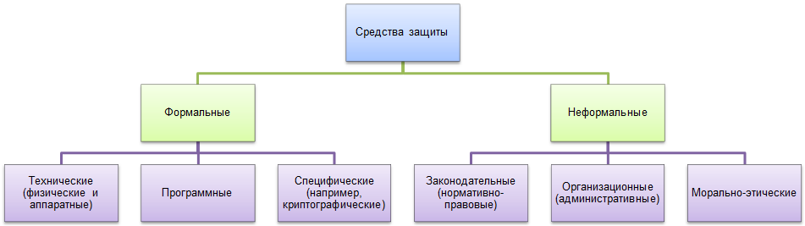
Средства защиты информации

Slide 23
Формальные средства защиты – выполняют защитные функции строго по заранее предусмотренной процедуре без участия человека.
Физические средства - механические, электрические, электромеханические, электронные, электронно-механические и тому подобные устройства и системы, которые функционируют автономно от информационных систем, создавая различного рода препятствия на пути дестабилизирующих факторов (замок на двери, жалюзи, забор, экраны).
Аппаратные средства - механические, электрические, электромеханические, электронные, электронно-механические, оптические, лазерные, радиолокационные и тому подобные устройства, встраиваемые в информационных системах или сопрягаемые с ней специально для решения задач защиты информации.
Программные средства - пакеты программ, отдельные программы или их части, используемые для решения задач защиты информации.
К специфическим средствам защиты информации относятся криптографические методы.

Slide 24
Неформальные средства защиты – регламентируют деятельность человека.
Законодательные средства – законы и другие нормативно-правовые акты, с помощью которых регламентируются правила использования, обработки и передачи информации ограниченного доступа и устанавливаются меры ответственности за нарушение этих правил.
Организационные средства - организационно-технические и организационно-правовые мероприятия, осуществляемые в течение всего жизненного цикла защищаемой информационной системы (строительство помещений, проектирование информационных систем, монтаж и наладка оборудования, испытания и эксплуатация информационных систем).
К организационным мерам также относят сертификацию информационных систем или их элементов, аттестацию объектов информатизации и субъектов на выполнение требований обеспечения безопасности и т.д.

Slide 25
Объект информатизации - совокупность информационных ресурсов, средств и систем обработки информации, используемых в соответствии с заданной информационной технологией, средств обеспечения объекта информатизации, помещений или объектов (зданий, сооружений, технических средств), в которых они установлены, или помещения и объекты, предназначенные для ведения конфиденциальных переговоров.
Аттестация объектов информатизации - комплекс организационно-технических мероприятий, в результате которых посредством специального документа – «Аттестата соответствия» подтверждается, что объект соответствует требованиям стандартов или иных нормативно-технических документов по безопасности информации, утвержденных ФСТЭК России.
Аттестация производится в порядке, установленном «Положением по аттестации объектов информатизации по требованиям безопасности информации» от 25.11.1994 г.

Slide 26
Способов передачи конфиденциальной информации на расстоянии существует множество, среди которых можно выделить три основных направления:
1. Создать абсолютно надежный, недоступный для других канал связи между абонентами.
2. Использовать общедоступный канал связи, но скрыть сам факт передачи информации.
3. Использовать общедоступный канал связи, но передавать по нему нужную информацию в таком преобразованном виде, чтобы восстановить ее мог только адресат.

Slide 27
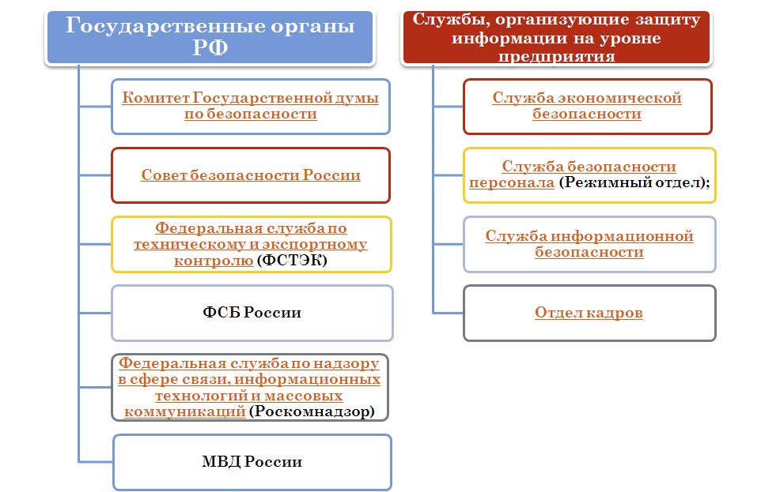
Структуры, обеспечивающие информационную безопасность

Slide 28
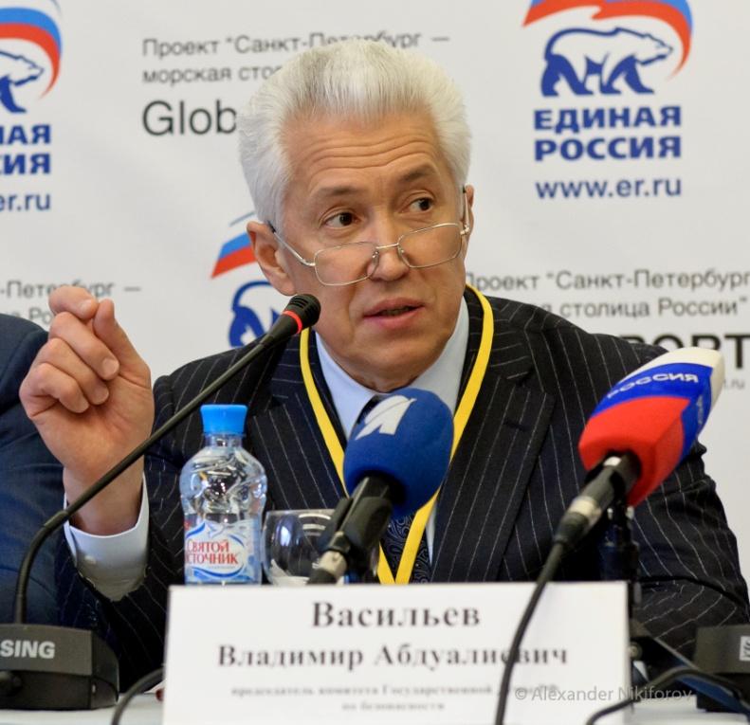
Комитет Государственной Думы по безопасности
Структура в ГосударственнойДуме Федерального собрания России, в ведении, которой находятся рассмотрение и подготовка законопроектовпо вопросам безопасности государства и граждан.
Председатель комитета —Владимир Абдуалиевич
Васильев (по состоянию на февраль 2009 г.).
Адрес: г. Москва, улица Охотный ряд, д.1
сайт: http://komitet2-16.km.duma.gov.ru

Slide 29

Совет безопасности Российской Федерации
конституционный совещательный орган при Президенте Российской Федерации, осуществляющий подготовку решений президента по вопросам обеспечения защищённости жизненно важных интересов личности, общества и государства от внутренних и внешних угроз, проведения единой государственной политики по обеспечению национальной безопасности.
Адрес: г. Москва, ул. Ипатьевский пер., д.4/10с1
сайт: http://www.scrf.gov.ru

Slide 30

Федеральная служба по техническому и экспортному контролю (ФСТЭК России)
федеральный орган исполнительной власти России, осуществляющий реализацию государственной политики, организацию межведомственной координации и взаимодействия, специальные и контрольные функции в области государственной безопасности.
Адрес: г. Москва, ул. Старая Басманная, д. 17
Сайт: https://fstec.ru

Slide 31

Федеральная служба безопасности Российской Федерации (ФСБ России)
федеральный орган исполнительной власти Российской Федерации, спецслужба, осуществляющая в пределах своих полномочий решение задач по обеспечению
безопасности Российской Федерации.
Адрес: г. Москва, Лубянская площадь, д. 2
сайт: http://www.fsb.ru

Slide 32

Федеральная служба по надзору в сфере связи, информационных технологий и массовых коммуникаций (Роскомнадзор)
федеральное подразделение (служба) Минкомсвязи России.
В задачи службы входят надзор за соблюдением Российского законодательства сфере связи, информационных технологий и СМИ, а также надзор по защите ПДн согласно закону о персональных данных в России и деятельность по организации радиочастотной службы.
адрес: г. Москва, ул. Китайгородский проезд, д. 7, стр. 2
сайт: http://rkn.gov.ru

Slide 33

МВД России
Департамент информационных технологий, связи и защиты информации Министерства внутренних дел Российской Федерации (ДИТСиЗИ МВД России) является самостоятельным структурным подразделением центрального аппарата Министерства внутренних дел РФ, обеспечивающим и осуществляющим в пределах своей компетенции функции Министерства по выработке и реализации государственной политики, нормативному правовому регулированию в области совершенствования информационных и телекоммуникационных технологий, автоматизированных информационных систем, систем и средств связи, радио- и радиотехнического контроля, обеспечения электромагнитной совместимости радиоэлектронных средств, противодействия техническим разведкам, технической (в том числе криптографической) защиты информации, радиоэлектронной борьбы, использования электронной подписи, формирования и ведения информационных ресурсов, межведомственного информационного взаимодействия, реализации государственных и ведомственных программ в области информатизации, навигационно-мониторинговых систем органов внутренних дел, организаций и подразделений, созданных для выполнения задач и осуществления полномочий, возложенных на МВД России.
адрес: г. Москва, ул. Большая Пионерская, д. 6, ст.1

Slide 34
Этапы развития информационной безопасности
I этап — до 1816 года — характеризуется использованием естественно возникавших средств информационных коммуникаций.
II этап — начиная с 1816 года — связан с началом использования искусственно создаваемых технических средств электро- и радиосвязи
III этап — начиная с 1935 года — связан с появлением радиолокационных и гидроакустических средств.
IV этап — начиная с 1946 года — связан с изобретением и внедрением в практическую деятельность электронно-вычислительных машин (компьютеров)..
V этап — начиная с 1965 года — обусловлен созданием и развитием локальных информационно-коммуникационных сетей.
VI этап — начиная с 1973 года — связан с использованием сверх мобильных коммуникационных устройств с широким спектром задач.
VII этап — начиная с 1985 года — связан с созданием и развитием глобальных информационно-коммуникационных сетей с использованием космических средств обеспечения.

